Slide 1
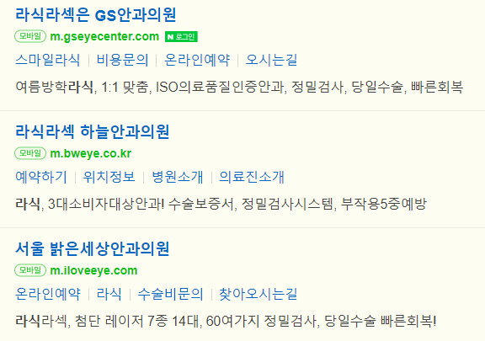
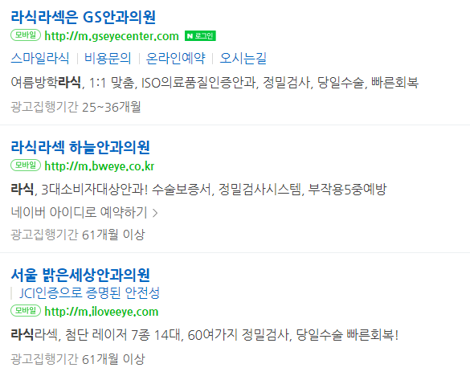
확장소재 : 서브링크
확장소재 : 네이버 예약
확장소재 : 서브링크
확장소재 : 추가제목
# 기본 소재(하늘안과의원 예시)
제목: 라식라섹 하늘안과의원
설명: 라식, 3대소비자대상안과! 수슬보증서, 정밀검사시스템, 부작용5중예방
# 확장소재 : 추가제목, 서브링크, 네이버 예약 등 다양한 형태가 랜덤으로 노출 / 글자수 제약으로 심의번호 기입 불가

